Slide 1
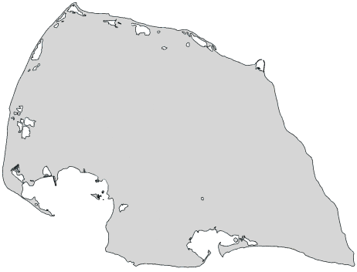

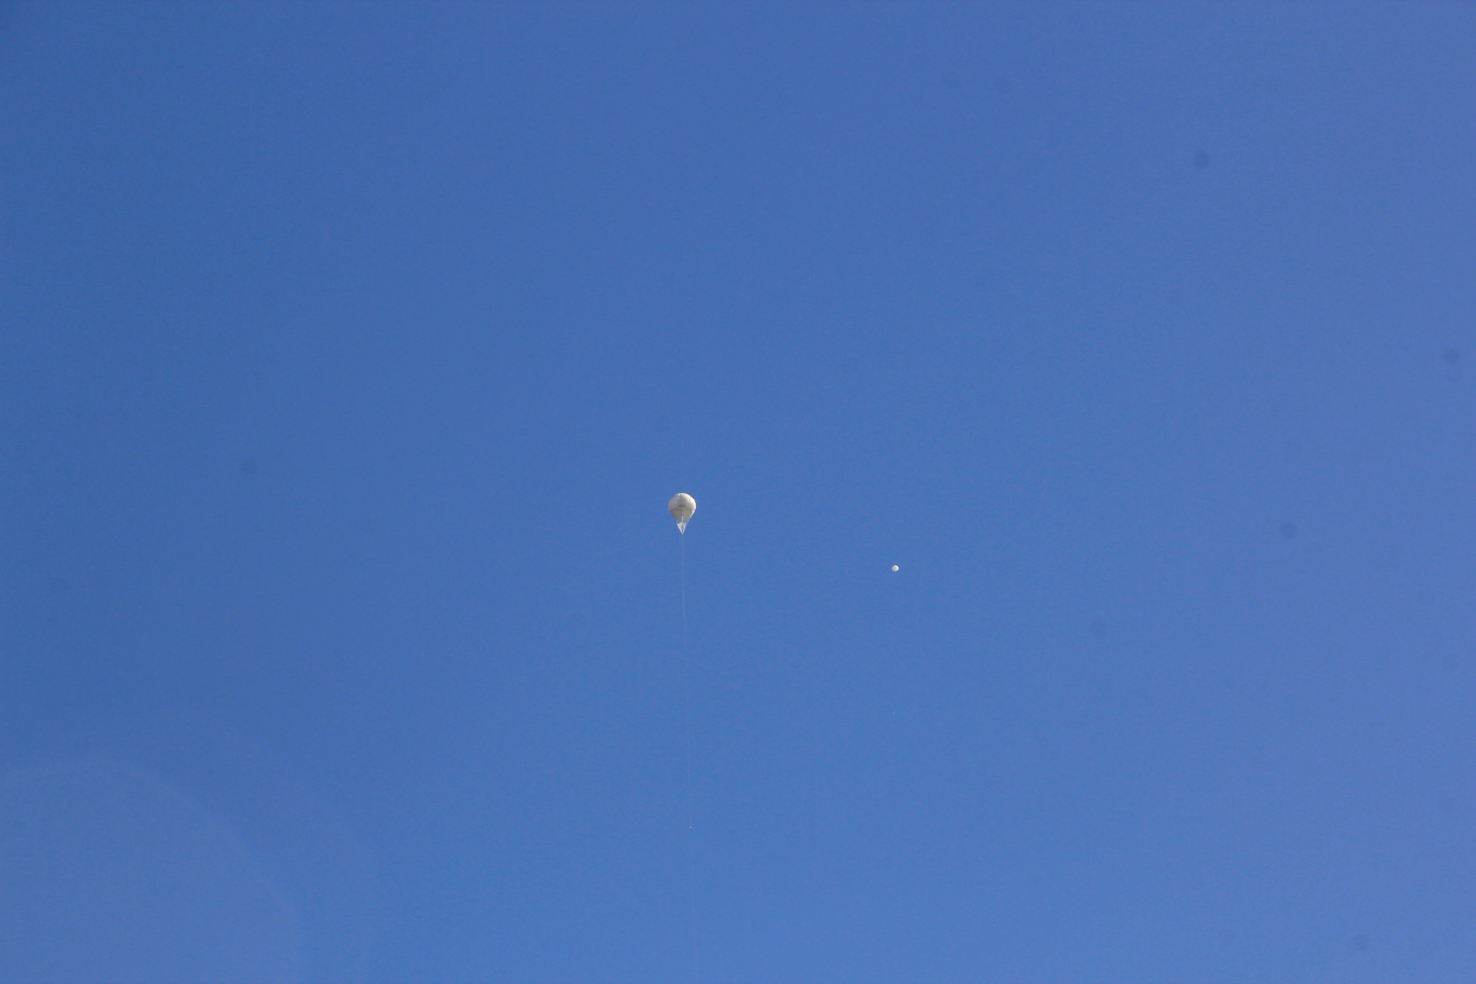
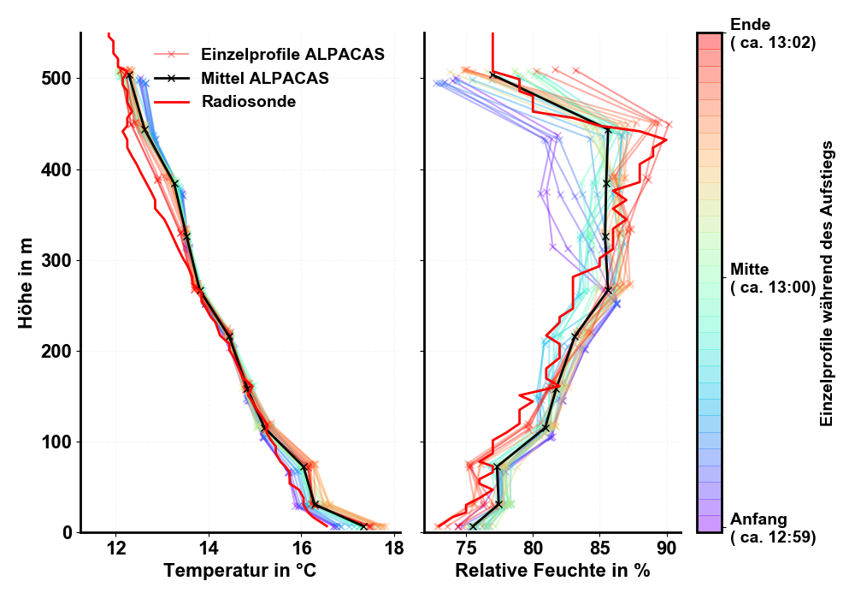
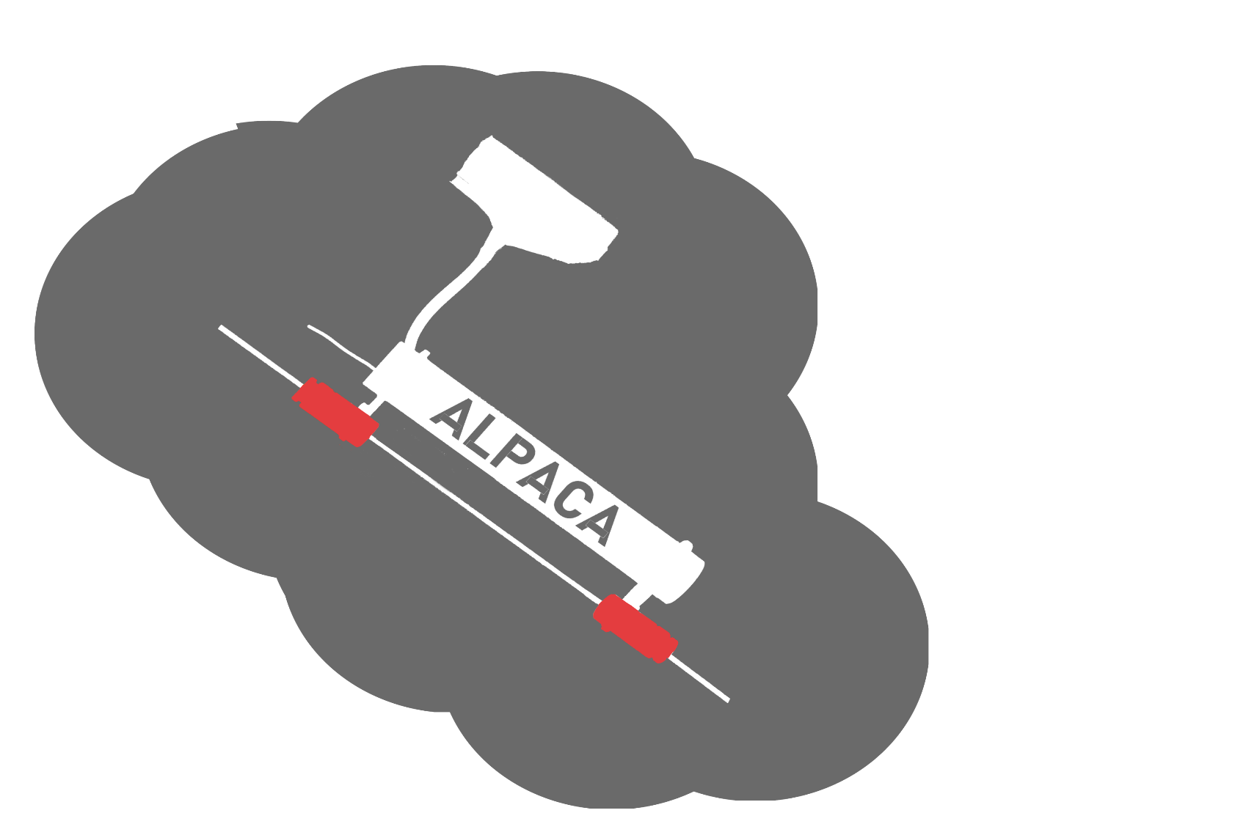
Wie viel Zufall steckt im Ergebnis eines
Radiosondenaufstiegs?
2018
Laura Dietrich, Henning Dorff, Jakob Dörr,
Joscha Fregin, Theresa Lang, Simon Michel
laura.dietrich@studium.uni-hamburg.de, hennig.dorff@studium.uni-hamburg.de, jakob.doerr@studium.uni-hamburg.de, joscha.fregin@studium.uni-hamburg.de, theresa.lang@studium.uni-hamburg.de, simon.michel@studium.uni-hamburg.de
Einleitung
Für Profilmessungen der Grenzschicht werden oft Ballon-aufstiege durchgeführt. Da die Grenzschicht zeitlich und räumlich stark variabel ist, ist ein Einzelaufstieg meist nicht repräsentativ für den mittleren Zustand der Grenzschicht.
Fragestellung
Wie gut repräsentiert ein einzelner Aufstieg den instantanen Zustand der Grenzschicht? Welcher Fehler entsteht da-durch, dass der Sensor nicht an einem Zeitpunkt die ganze Grenzschicht misst? Mit den kontinuierlichen Messungen der ALPACAs lassen sich diese Fragen beantworten.
Methode
Zur Einschätzung der Variabilität der Grenzschicht während eines Aufstieges wurde eine Messung einer Radiosonde mit gleichzeitigen kontinuierlichen Messungen der Grenzschicht verglichen. Die Mes-sungen wurden am 29.8.2018 in Marienleuchte durchgeführt. Um die Temperatur und Feuchte in der Grenzschicht kontinuierlich zu messen, wurden elf ALPACAs an der Leine eines Helikites in verschiedenen Höhen befestigt. Während der Messung wurde ein Radiosondenaufstieg möglichst nahe am Helikite durchgeführt. Aus den 3-sekündlichen ALPACA Messungen während des Radiosondenaufstiegs (ca. 2-3 Minuten) wurde ein Ensemble von 30 instantanen Einzelprofilen ge-messen. Anhand dieses Ensembles lässt sich bestimmen, wie stark Temperatur und Feuchte während des Radiosondenaufstieges variieren.
Helikite
Radiosonde
Leine mit ALPACAs
Ergebnisse
Temperatur- und Feuchteprofil der Radiosonde decken sich größtenteils mit den ALPACA Ensembles (Abbildung)
Oberkante einer Grenzschicht in etwa 400 m Höhe, beson-ders am starken Gradienten der relativen Feuchte zu er-kennen
Temperatur variiert im Messzeitraum um bis zu 1 K, meist jedoch unter 0,5 K
relative Feuchte variiert stärker, meist 3 - 5 %. An der Ober-kante der Grenzschicht variiert die Feuchte bis zu 10 %, da die Höhe der Oberkante innerhalb der Zeit stark schwankt
Im unteren Bereich ähneln die Werte der Radiosonde den Einzelprofilen am Anfang des Aufstieges, im oberen Be-reich denen am Ende des Aufstieges.
Das Einzelprofil der Radiosonde setzt sich also aus ver-schiedenen Zuständen der Grenzschicht zusammen, die sich im oberen Bereich erheblich unterscheiden
Temperatur. (links) und Feuchteprofil einer Radiosonde (rot) und 30 simulierten Einzelprofilen der ALPACAS (farbig) sowie deren zeitliches Mittel (schwarz). Alle Profile stammen vom 29.8.2018 aus der Zeit zwischen 12:59 Uhr und 13:02 Uhr.
Fazit
Während der kurzen Zeit eines Radiosondenaufstieges schwankt die Temperatur und besonders die Feuchte in der Grenzschicht stark. Ein Radiosondenprofil ist somit weder repräsentativ für den mittleren, noch für den instantanen Zustand der Grenzschicht!
Meteorologisches Institut, Universität Hamburg
Centrum für Erdsystemforschung und Nachhaltigkeit (CEN)
www.mi.uni-hamburg.de
www.cen.uni-hamburg.de

